Slide 1
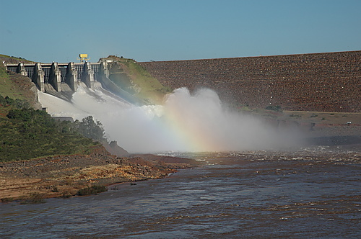



Medida Provisória nº 579/2012
Setor Elétrico Brasileiro
Marcelo Moraes
Diretor de Relações Institucionais
05 de dezembro de 2012
Comissão de Defesa do Consumidor - Câmara dos Deputados

Slide 2











2
ASSOCIADOS DA ABIAPE

Slide 3
3
MPV 579/2012
♦ Histórico de negociação:
• Dezembro de 2008 – Associações convidadas para tratarem sobre o tema das Concessões do Setor Elétrico;
• 2009 – Relatório de Trabalho – GT/MME;
• Agosto de 2012 – Audiência Associações – MME.

Slide 4
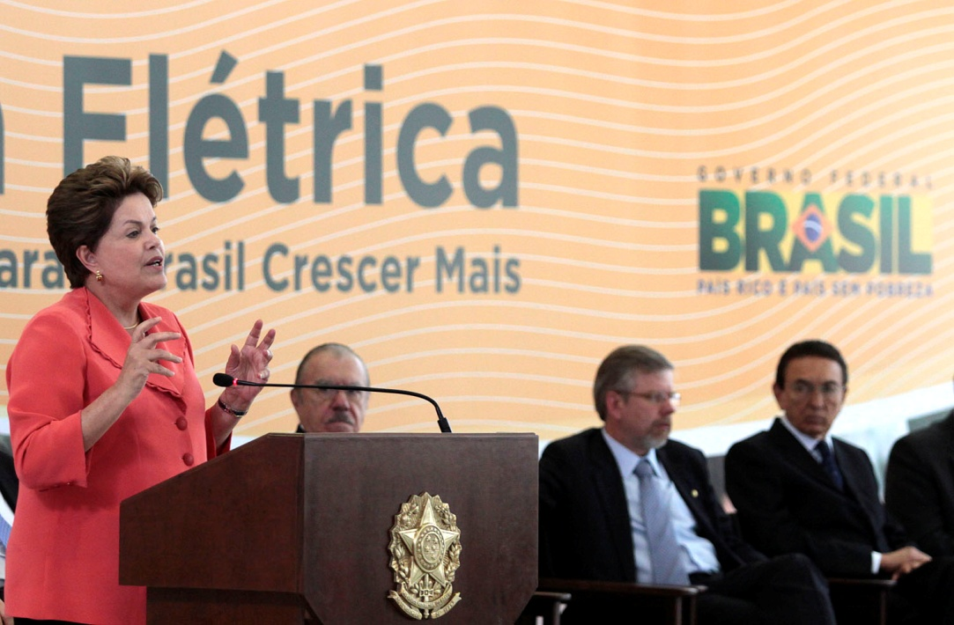
4
MPV 579/2012
Breve relato dos últimos 60 dias:
• MP 579/2012, de 11 de setembro de 2012;
• Decreto nº7.805, de 14 de setembro de 2012 – Regulamentando a MP 579/2012;
• Erros nas indenizações - Caso Três Irmãos;
• MP 591, de 29 de novembro de 2012 – Altera a MP 579/2012;
• Decreto nº 7.850, de 30 de novembro de 2012 – Regulamentando a MP 579/2012.

Slide 5



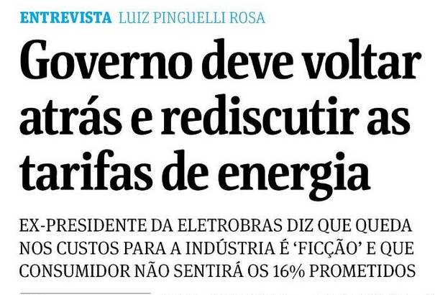
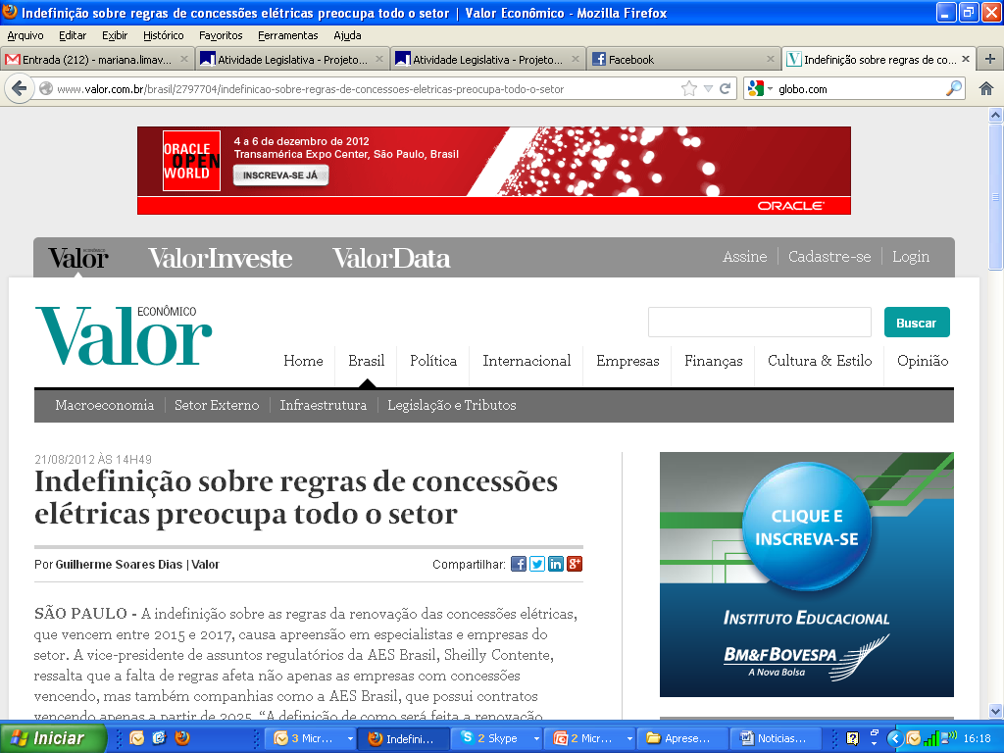
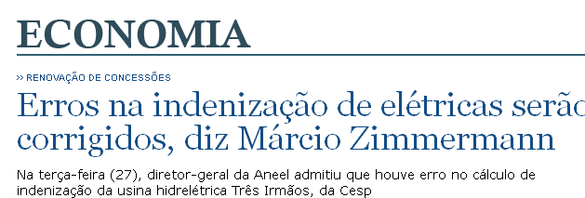

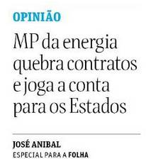

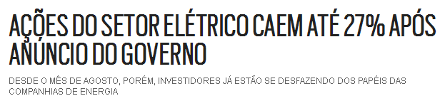
5
MPV 579/2012
Cesp recusa renovação antecipada das concessões e ação dispara
Ação da Eletrobras fecha no menor nível em mais de sete anos
Brasil Econômico - Por Danielle Assalve/Reuters
16/11/12 20:14

Slide 6
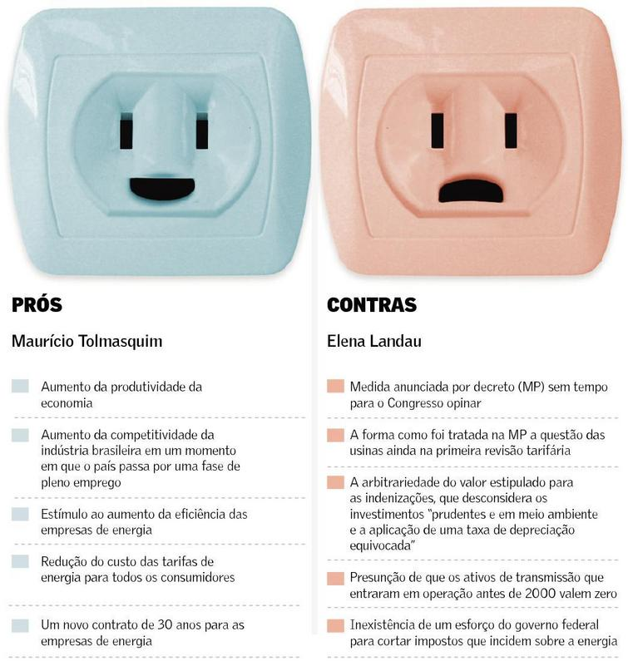
6
MPV 579/2012

Slide 7
7
MPV 579/2012
♦ UBP – Uso do Bem Público
• Problema:
- Usinas licitadas em 2000;
- Paradas por entraves ambientais.
• Solução:
- Reconstituição do equilíbrio econômico-financeiro dos contratos;
- Concatenação do pagamento.
♦ Emendas à MP 579/12: Nºs 151, 257 e 259

Slide 8
MUITO OBRIGADO!
ASSOCIAÇÃO BRASILEIRA DOS INVESTIDORES
EM AUTOPRODUÇÃO DE ENERGIA
(61) 3326-7122
www.abiape.com.br

